Slide 1
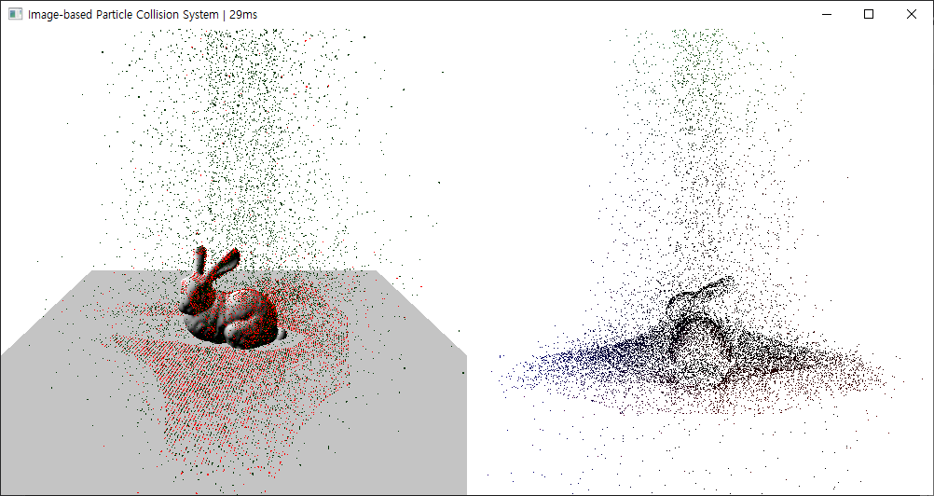
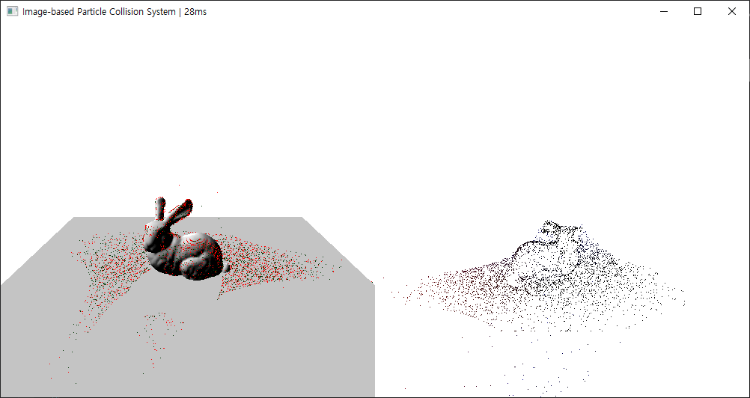
측면에 카메라가 존재하는 경우
Side
Rear

Slide 2
뒷면에 카메라가 존재하는 경우

Slide 3
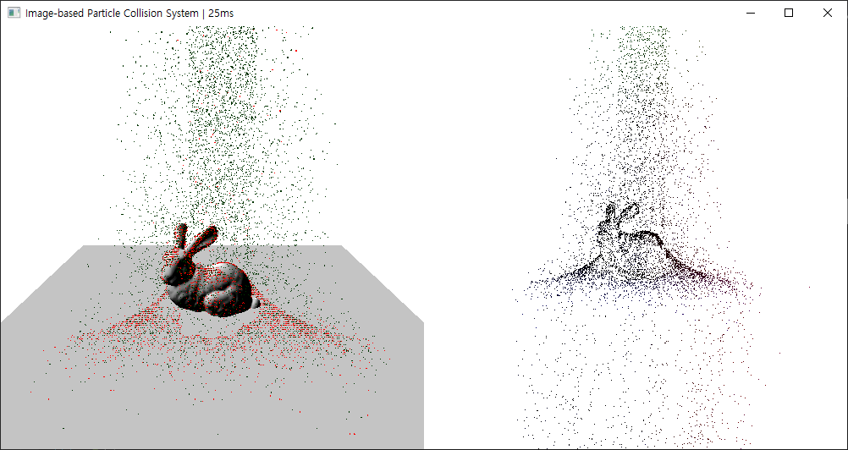
앞면 카메라 Offset 적용

Slide 4
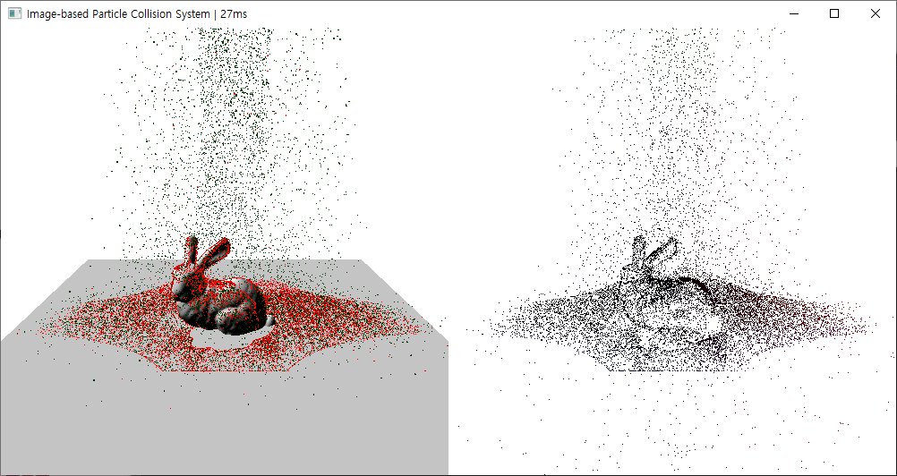
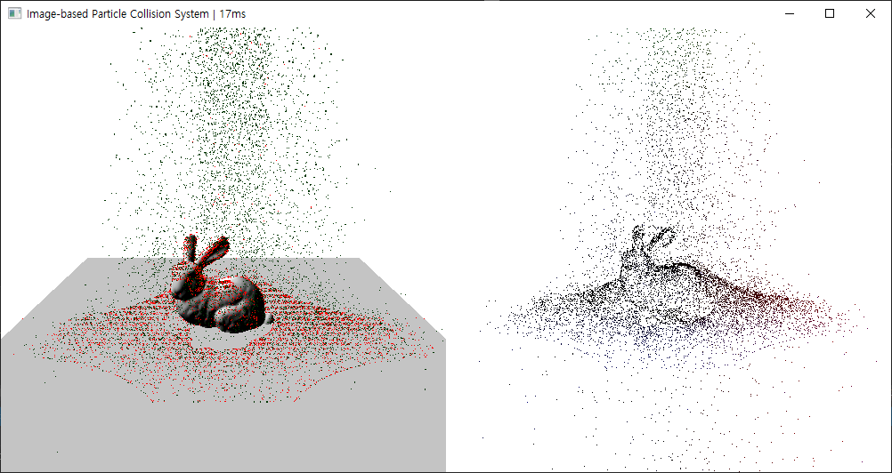
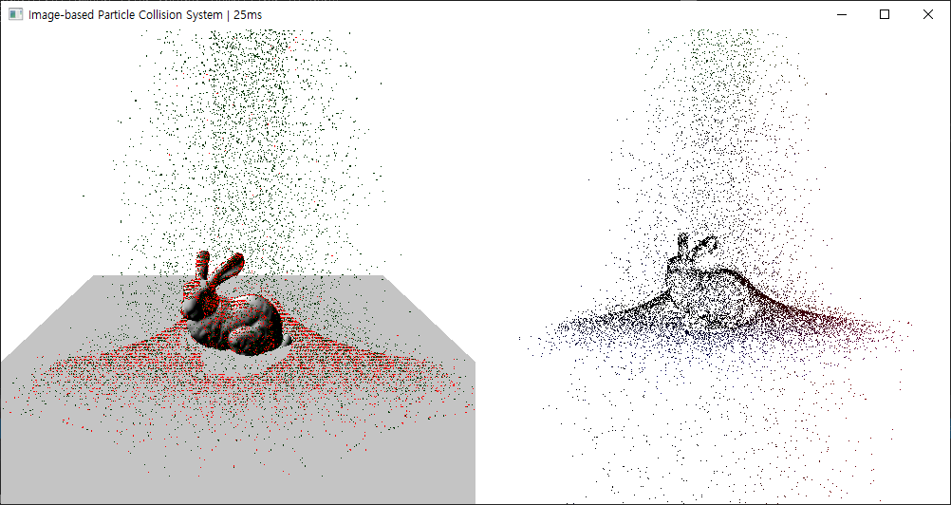
Offset Off
Offset 1
Offset 2
Offset 3

Slide 5
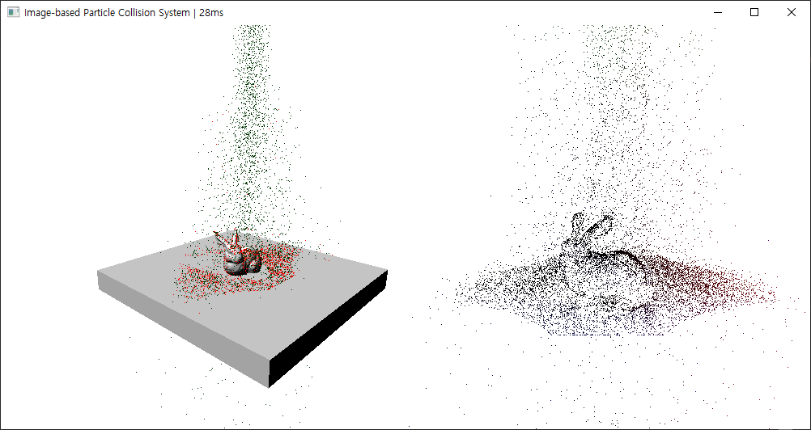
고정형 카메라
Render Scene
Collision Detection Texture

Slide 6
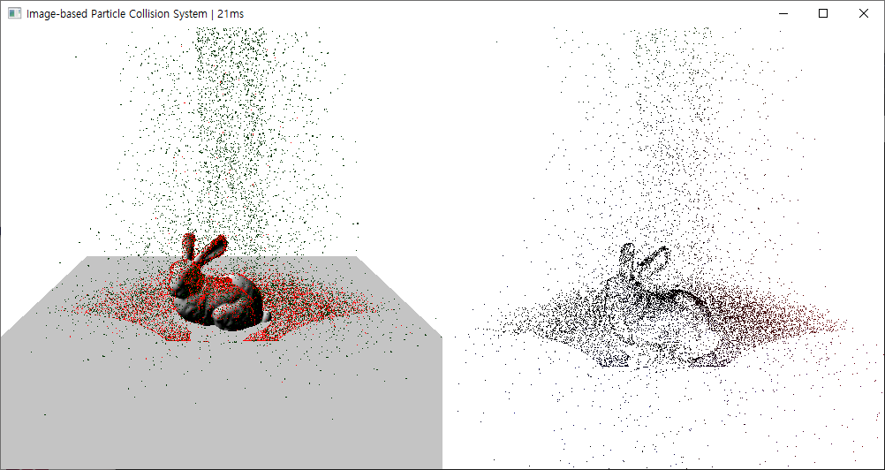
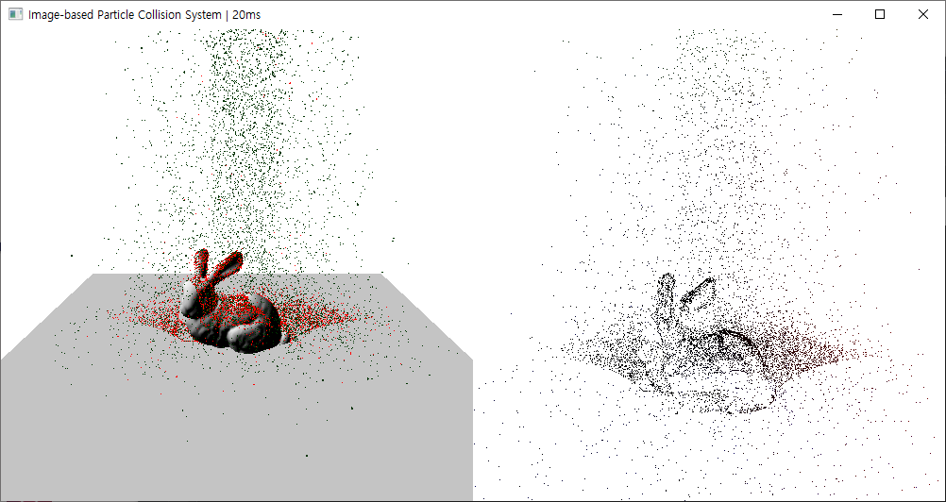

Slide 7

Offset

